Slide 1

延迟符
口红销量预测
周伟
2017110949
数字媒体技术

Slide 2

延迟符
背景及意义
美容界曾有过一个著名的调查：“假如你只能拥有一个化妆品，你想要的是什么产品？”95%以上的亚洲女性都选择了口红。
为了商家生产出更符合消费者的口红，提高其销量，也为了消费者能够买到更理想的口红，在京东网站上抓取了1600多条销售数据。在这诸多影响口红销量的影响因素中，分析哪些因素对口红销量至关重要，以及商家在生产口红要注意哪些因素能提高产品的销售量。

Slide 3
延迟符
CONTENTS
目录
01
02
03
04
数据处理
模型构建
模型评价
实验总结

Slide 4
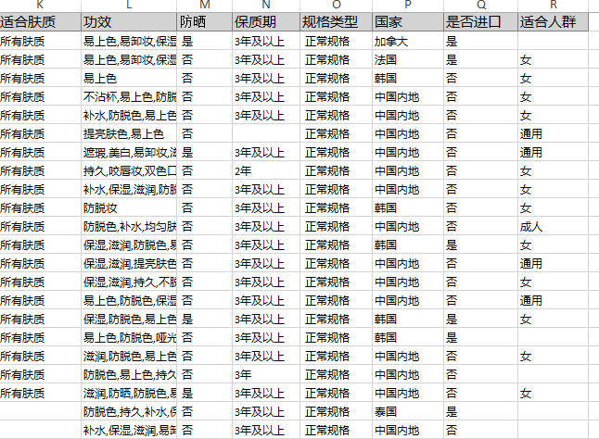
延迟符
数据处理—原始数据
01

Slide 5
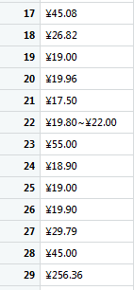

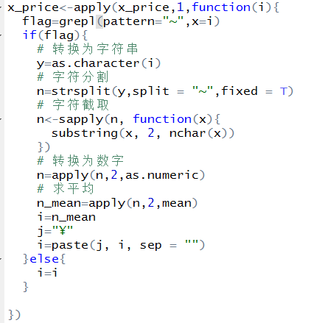
延迟符
数据处理—价格字段处理
01
①价格有“￥”，需要处理；
②字段存在缺失值；
③字段“适合肤质”、“保质期”、“规格类型”和“适合人群”差异性不大，可以删去；
④销量的差异性大，为连续值，可划分等级处理；

Slide 6
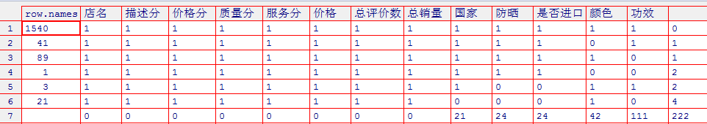
延迟符
数据处理—缺失值处理
01
加载mice包，调用md.pattern()函数，可以查看缺失值
# 查看缺失数据的情况，各行各列统计
md_data=md.pattern(data)
# 可以观测到，缺失的数据，都是非数值的变量
fix(md_data)
通过观看，可以发现除了店名，其余非数值的字段，都存在缺失的现象，记录共缺失155行，其中字段“功效”缺失的最多。为便于下文模型的分析，将缺失的字段全部删除，剩余非空数据的行数为1540行。

Slide 7
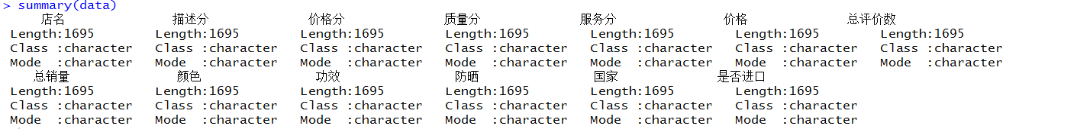

延迟符
数据处理—字符串变换
01
将文本数据转换格式，文本数字character转换为numeric，文本字符character转换为factor，同时删去字段“适合肤质”、“保质期”、“规格类型”和“适合人群”。

Slide 8
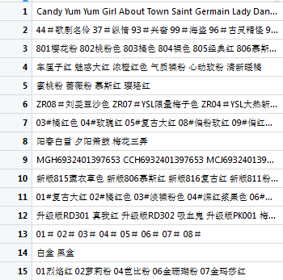
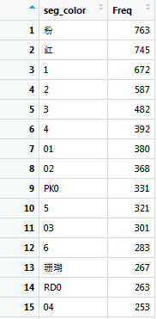
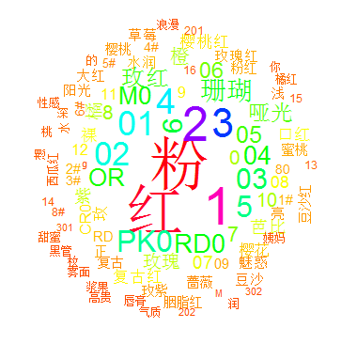
延迟符
数据处理—颜色词云
library(jiebaR)
wk<-worker()
new_user_word(wk,word_color)
seg_color<-wk[f_color]
# 制作词云
wordcloud(data_color$seg_color , data_color$Freq,
colors = rainbow(100), random.order=F)
01

Slide 9
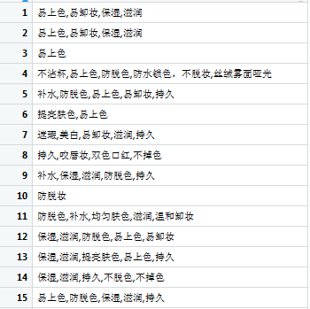
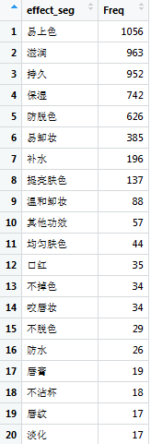

延迟符
数据处理—功效词云
01
word_fenci<-c("易上色","易卸妆","不沾杯","不脱妆","防脱色","非小样唇膏","均匀肤色","防脱妆","不掉色","双色口红","不脱色","温和卸妆","不粘杯","姨妈色","咬唇妆","提亮肤色","均匀肤色","清爽不油腻“)
# R语言worker()参数user不起作用
new_user_word(wk,word_fenci)

Slide 10
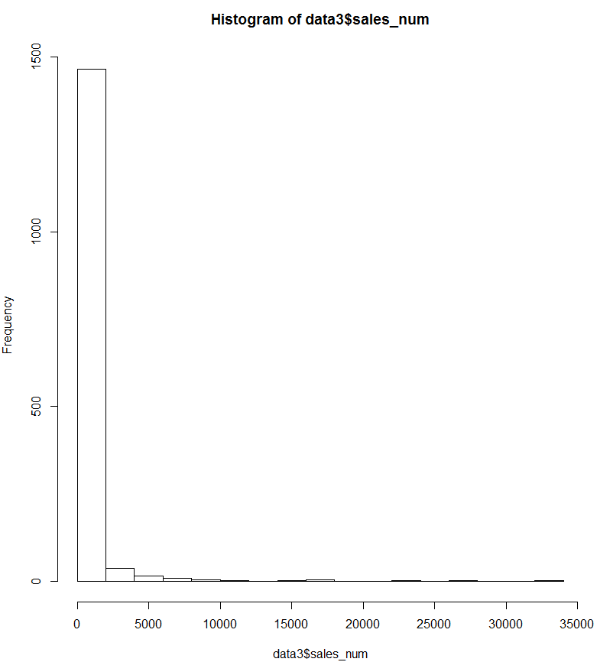
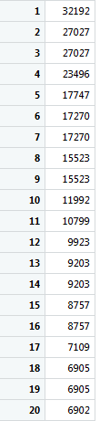
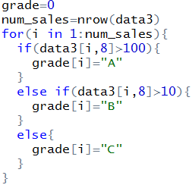
延迟符
数据处理—销售总量离散化
01
A | B | C
467 | 566 | 507

Slide 11
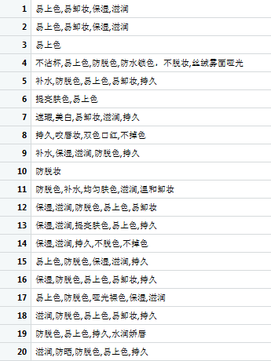
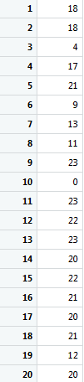
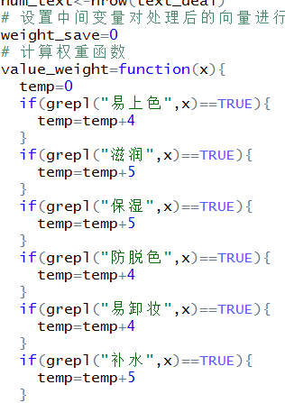
延迟符
数据处理—功效数值化
01
易上色 | 滋润 | 持久 | 保湿 | 防脱色 | 易卸妆 | 补水 | 温和卸妆 | 均匀肤色
4 | 5 | 4 | 5 | 4 | 4 | 5 | 5 | 4
不掉色 | 防水 | 水润 | 哑光 | 不沾杯 | 咬唇妆 | 不脱色 | 提亮肤色 | 其他功能
3 | 4 | 5 | 2 | 3 | 4 | 3 | 5 | 1

Slide 12
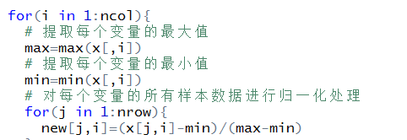
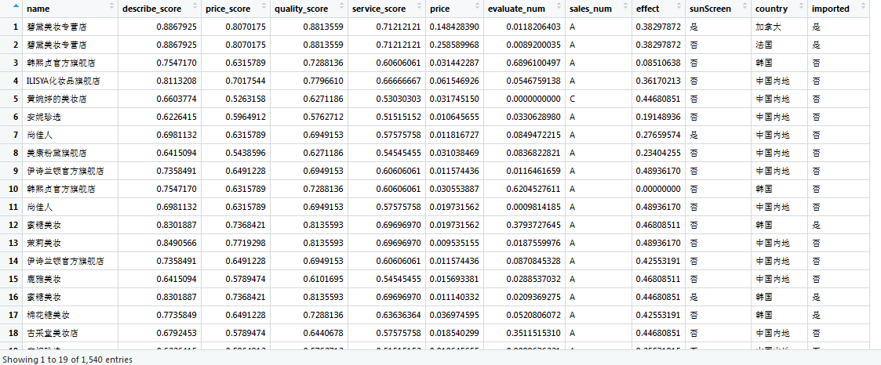
延迟符
数据处理—数据归一化
01
最大最小值方法

Slide 13
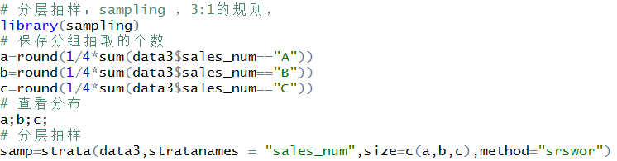
延迟符
模型构建—数据抽样
02
由于模型的因变量“销售总量”已分段处理，故在数据抽样的时候，将按照分层抽样的规则进行，并对训练集和测试集按照3:1的原则进行。调用包sampling的strata()函数进行分层抽样。其中，训练集1154行，测试集386行。

Slide 14
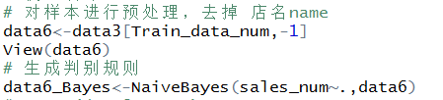
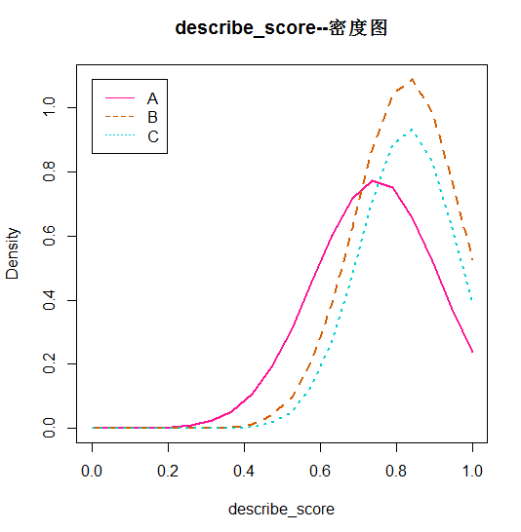
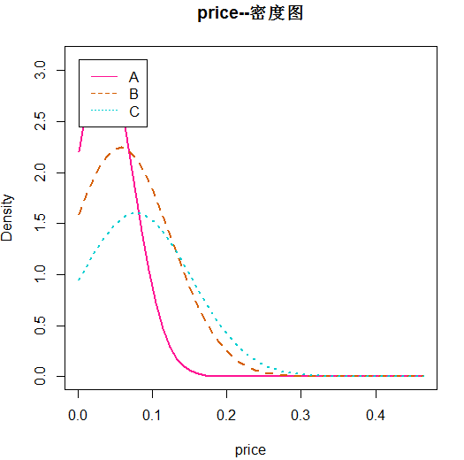
延迟符
模型构建--朴素贝叶斯判别分析
02
在字段描述分密度图中，销售总量类型B和C主要集中在0.82左右，而类型A主要集中在0.73左右；在字段价格分密度图中，类型A的数量比其他2个类型要小。

Slide 15
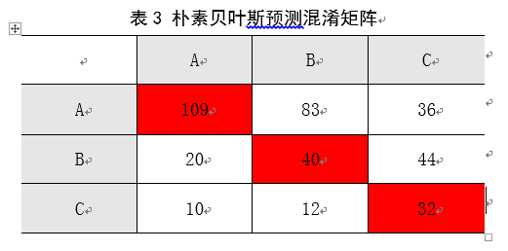
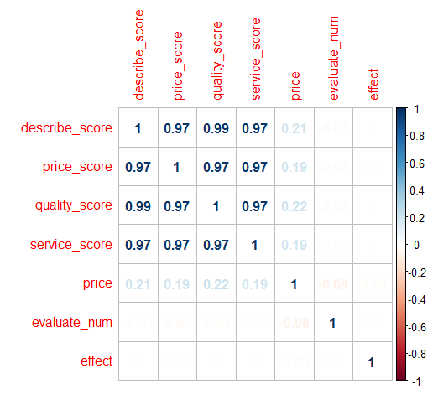
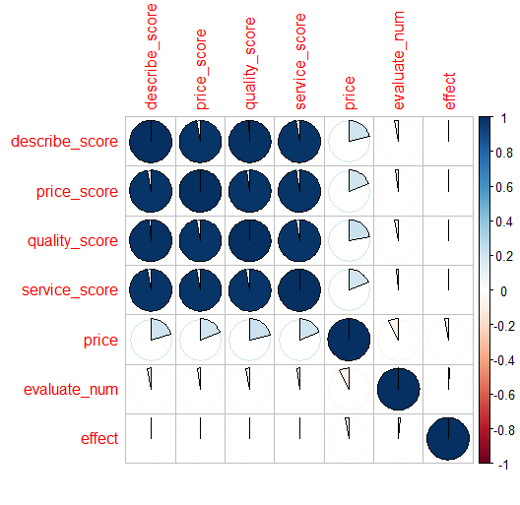
延迟符
模型构建--朴素贝叶斯判别分析
pred_Bayes<-predict(data6_Bayes,data7)
# pred_Bayes
# 混淆矩阵
table(data7$sales_num,pred_Bayes$class)
corrplot(cor_Bayes,method="number")
corrplot(cor_Bayes,method="pie")
错误率为53.11%，通过绘制各变量之间的相关性图可知，不满足各变量之间独立的条件，因此造成的错误率较高
02

Slide 16
延迟符
模型构建--AdaBoost算法
02
boosting(sales_num. ～,data4,boos = TRUE, mfinal = 500)
参数mfinal代表算法的迭代次数，即基分类器的个数，本实验设置其大小为500;
参数boos为采用各观测样本的相应权值来抽取boostrap样本;
sort(boost$importance,decreasing = TRUE)可以查看变量的重要性
evaluate_num | price | describe_score | effect | price_score
60.13014995 | 13.44923611 | 5.65788338 | 5.23803415 | 4.91359794
country | quality_score | service_score | sunScreen | imported
3.71546100 | 3.38505195 | 2.81904101 | 0.59512376 | 0.09642075
 | A | B | C
A | 209 | 18 | 5
B | 16 | 74 | 15
C | 3 | 12 | 34
predict(boost2,data5)进行预测，
pred_boost$confusion函数生成混淆矩阵
观察发现，在预测时，模型的预测错误率为17.88%，

Slide 17
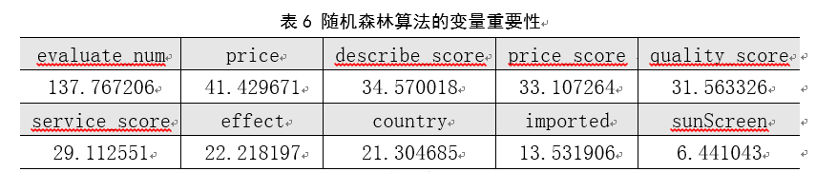
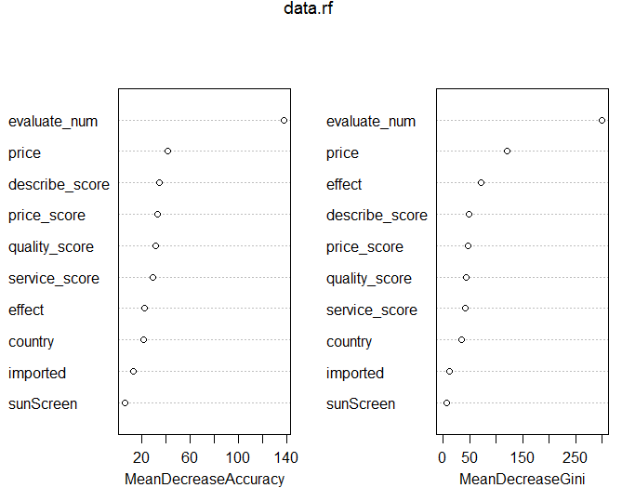
延迟符
模型构建—随机森林算法
02
randomForest(sales_num~.name,data=data3,
ntree=500,importance=TRUE,proximity=TRUE,
subset=Train_data_num)
其中决策树的数量为500棵。
其OOB估计错误率为29.12%，
调用函数importance(data.rf)可以查看随机森林模型中变量的重要值，

Slide 18
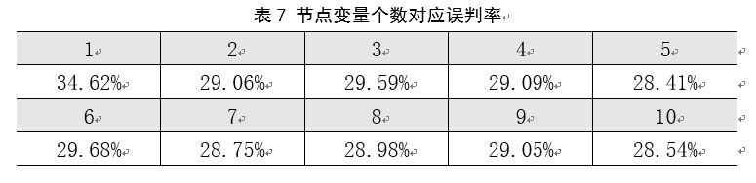
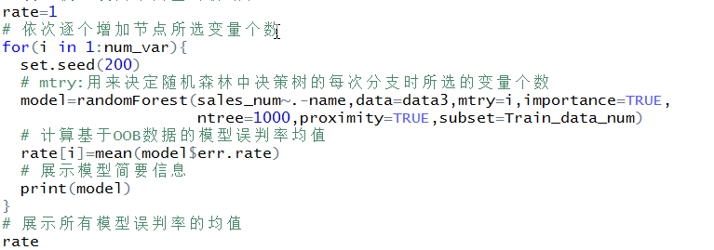
延迟符
模型构建--随机森林算法—模型优化
02
节点最优变量个数
通过参数mtry来改变节点变量的个数，即从1逐渐增加到10(其中10为自变量的个数)，如下表7所示。从输出结果可以观察到，当决策树节点所选变量时为4时，模型的误判率均值是最低的，因此将参数mtry的值设置为5。

Slide 19
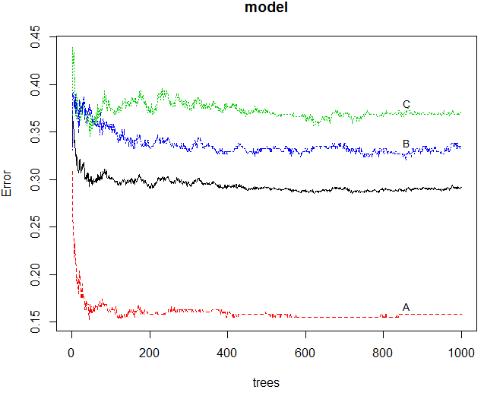
延迟符
模型构建--随机森林算法—模型优化
02
在确定了模型中决策树的节点节点最优变量个数之后，还需要进一步确定模型中决策树的数量。在确定该参数时，将用到模型的可视化分析。通过调用函数plot(model,col=1:6)，绘制模型误差与决策树数量的关系图，可以观察到当决策树的数量大于400之后，模型误差趋于稳定，因此将模型中的决策树数量大致确定为左右，以此来达到最优模型。

Slide 20
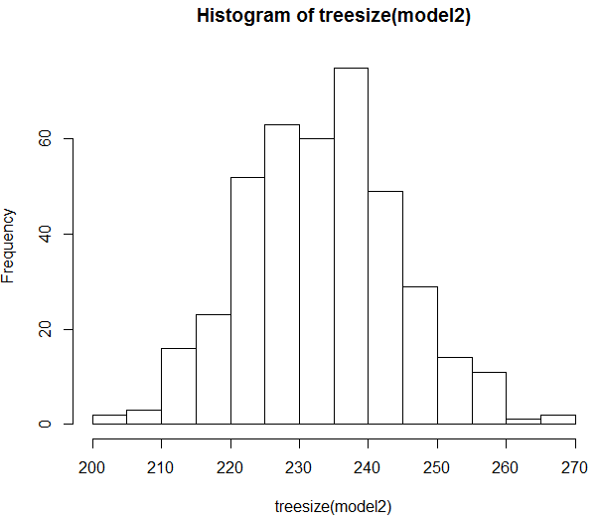
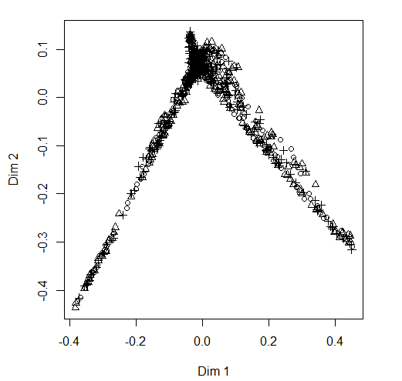
延迟符
模型构建--随机森林算法—模型优化
02
本实验确定最优模型为决策树节点处变量个数为5，模型中决策树数量为400的模型。再次进行建模，模型基于OOB数据的总体误判率为29.03%；模型中决策树的节点数最少为200个，而节点数最多为270个，如图左所示；其中，评论总数、价格和价格分字段对模型的预测能力影响比较大；在右图中，3个类别在左上角出现严重交叉现象，这也说明模型预测精度低的原因。

Slide 21
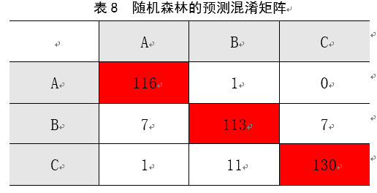
延迟符
模型构建—随机森林
02
通过调用函数predict(model2,Test_data,type="class")来对模型进行预测，其混淆矩阵为下表8所示，其错误率为6.99%。
pre_data3=predict(model2,Test_data,type="class")
# 显示预测结果
pre_data3
# 获取混淆矩阵
table(Test_data$sales_num,pre_data3)
# 计算错误
error_randomForest=sum(as.numeric(pre_data3!=
Test_data$sales_num))/nrow(Test_data)
error_randomForest

Slide 22
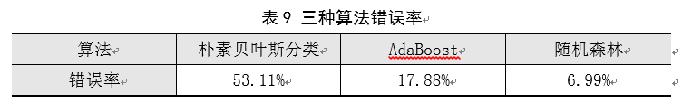
延迟符
模型评价
03
① 该数据集不符合朴素贝叶斯判别分析执行的前提条件——各变量条件独立，即参与建立判别分析规则的这些变量是有着显著的相关性的，很大程度上影响了预测结果的好坏；
② 非数值自变量在一定程度上不能归一化处理，在预测时有一定影响；
③ 在随机森林中，3个类别存在严重交叉，对预测有一定影响，但模型的鲁棒性较强，预测的错误率在三个模型中最低。

Slide 23
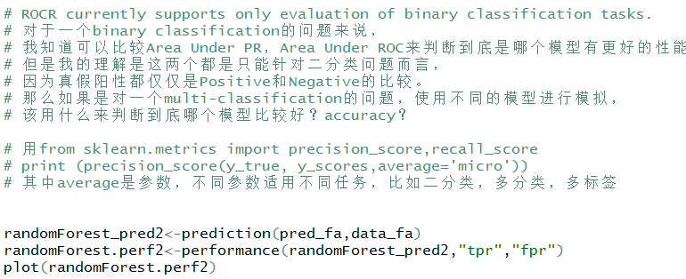
延迟符
实验总结
04
多分类问题，该用什么指标判断？

Slide 24
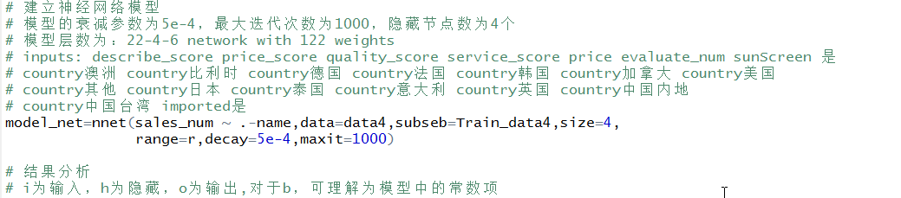
延迟符
实验总结
04
神经网络对文本的处理？
自变量已经转化为factor，为什么还报错？

Slide 25
延迟符
谢 谢 观 赏

